Slide 1
Game Bài
Người làm: Nguyễn Trọng Tuyên

Slide 2
Nội dung
Ý tưởng Game
Công cụ thực hiện
GamePlay
Khó khăn
Tính năng mở rộng

Slide 3
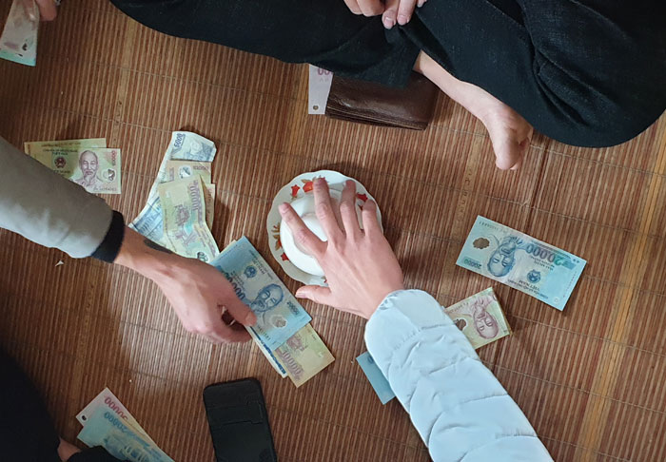

Ý tưởng Game

Slide 4
Công cụ thực hiện
Ngôn ngữ: C++
Framework: Công ty
Âm thanh: thư viện Soloud
Đồ họa: OpenGl

Slide 5
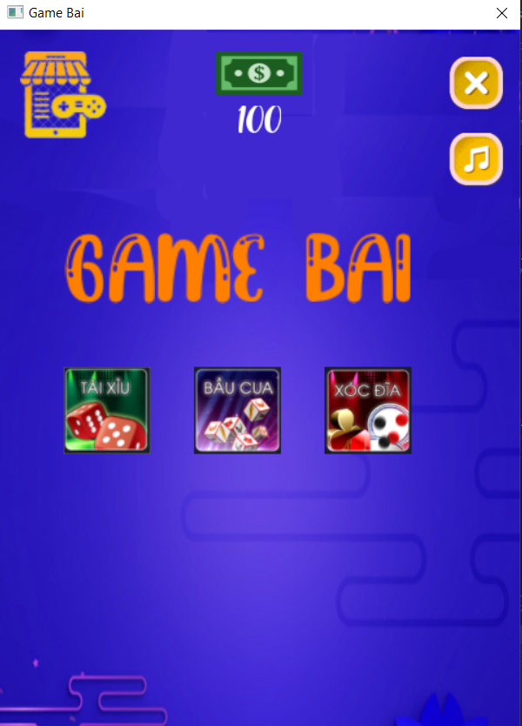
GamePlay

Slide 6
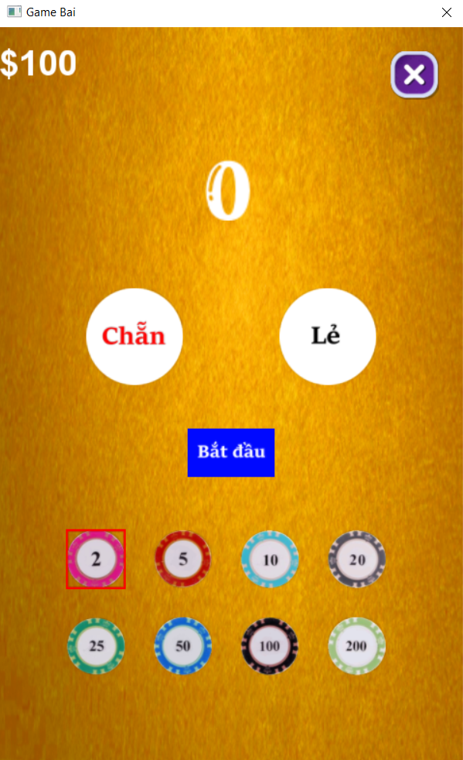
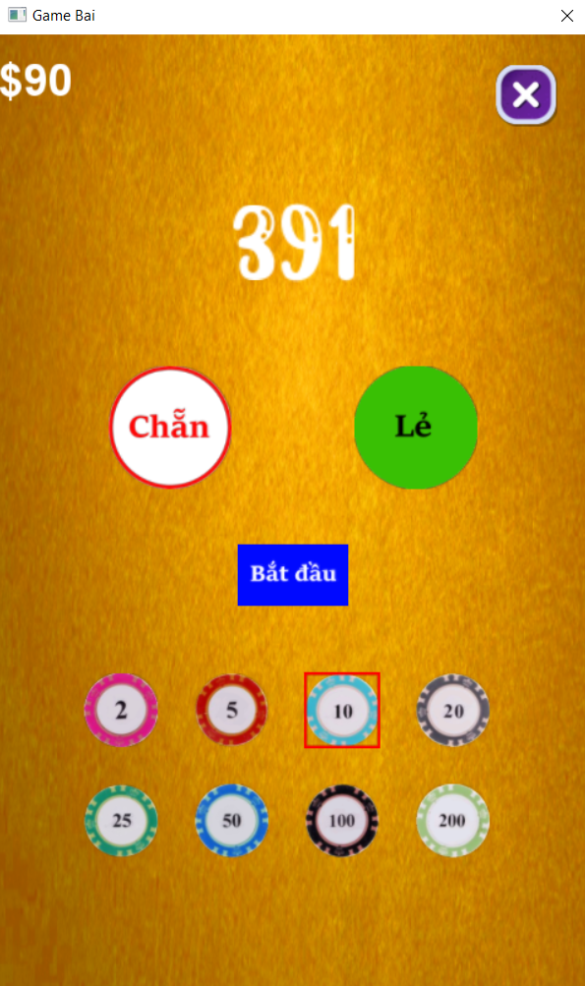

Slide 7
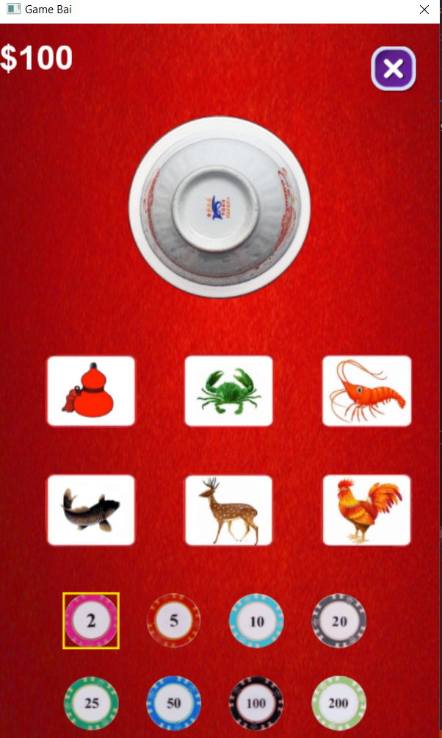
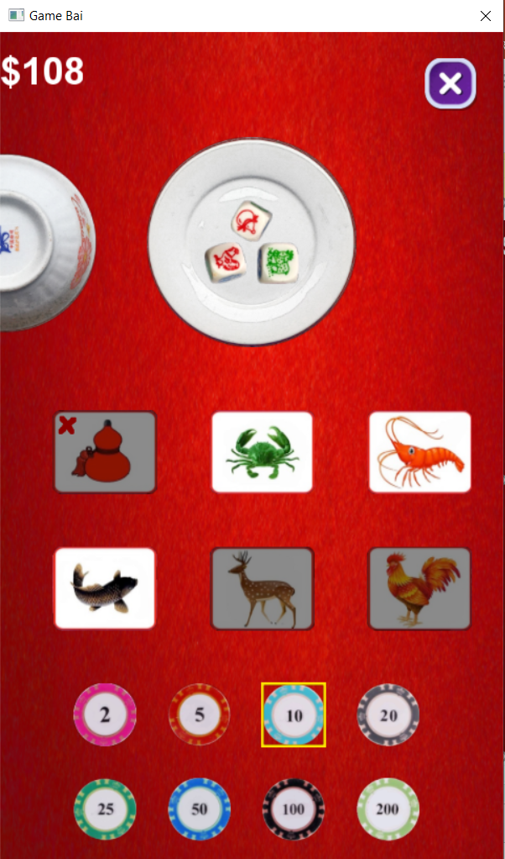

Slide 8
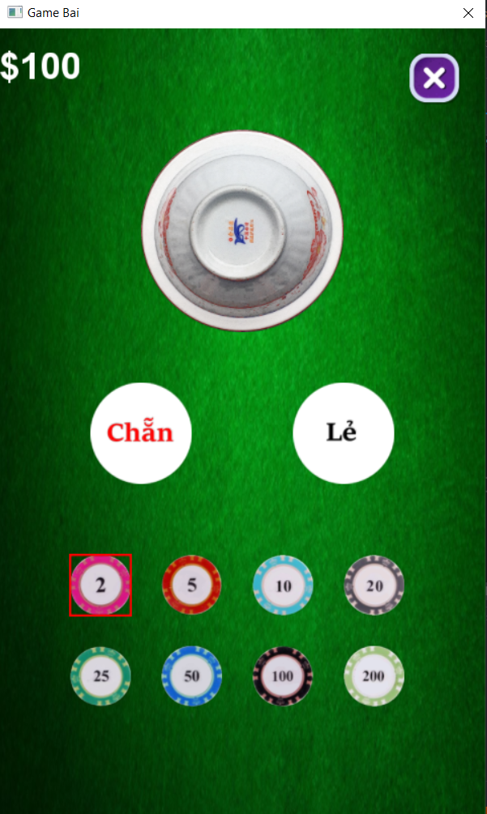
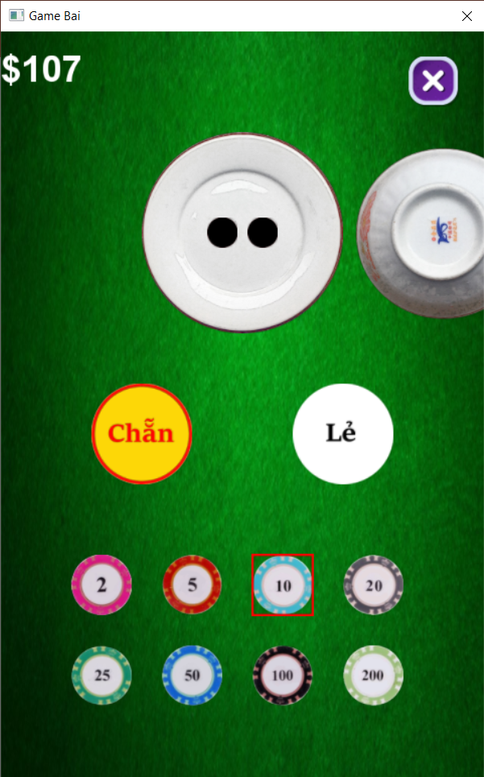

Slide 9
Khó khăn
Hình ảnh và âm thanh: Khó tìm

Slide 10
Mở rộng tính năng
Thêm hiệu âm thanh
Thêm hiệu ứng
Thêm trò chơi
Nhiều người cùng chơi

Slide 11
Thank you!

